Slide 1
Google Chrome リモートデスクトップ セットアップマニュアル
Ver1.00

Slide 2
概要
パソコン同士を遠隔操作するためのツール「Google Chromeリモートデスクトップ」プラグインのセットアップ手順です。
こちらのマニュアルは遠隔操作される側の設定になっております。

Slide 3
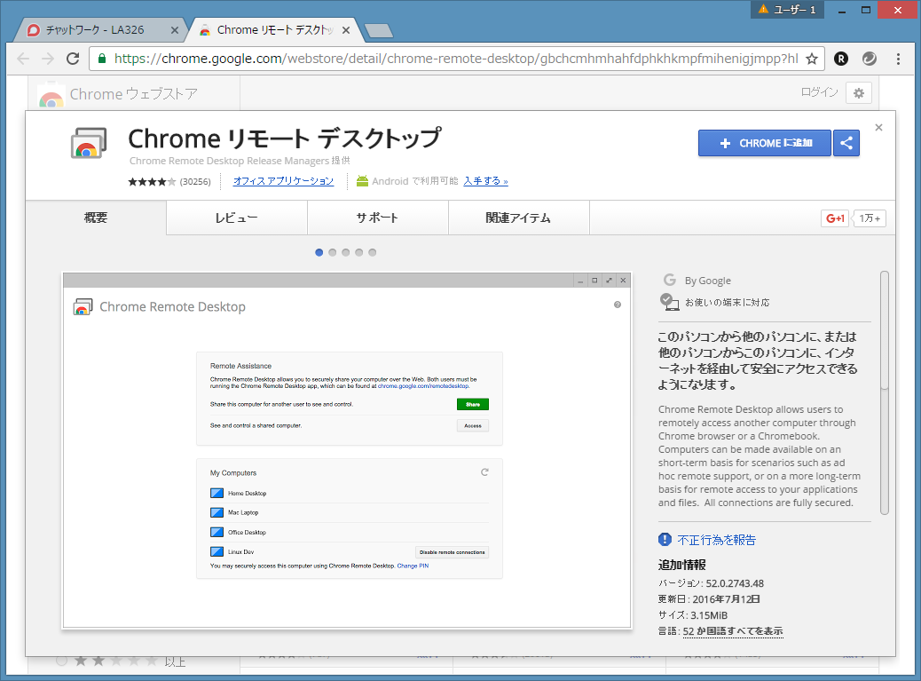
1.ダウンロードサイトを開きます。 https://chrome.google.com/webstore/detail/chrome-remote-desktop/gbchcmhmhahfdphkhkmpfmihenigjmpp?hl=ja

Slide 4
2. 画面右上の「CHROME に追加」ボタンをクリックします。

Slide 5
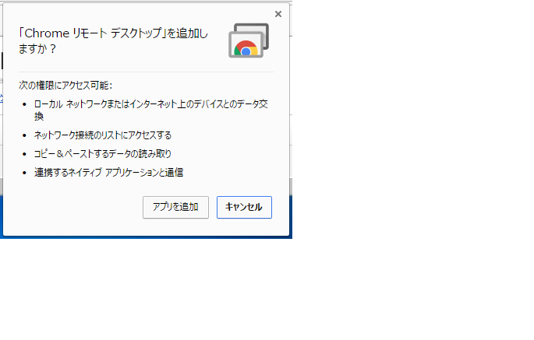
3.以下の画面が表示されたら、「アプリを追加」ボタンをクリックします。

Slide 6
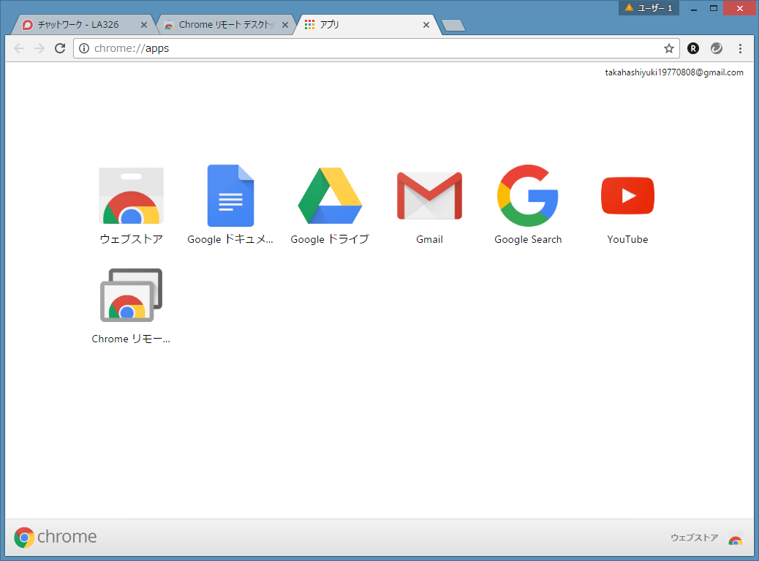
4.ブラウザのページが１つ開き、「Crome リモー…」というアイコンが追加されます。

Slide 7
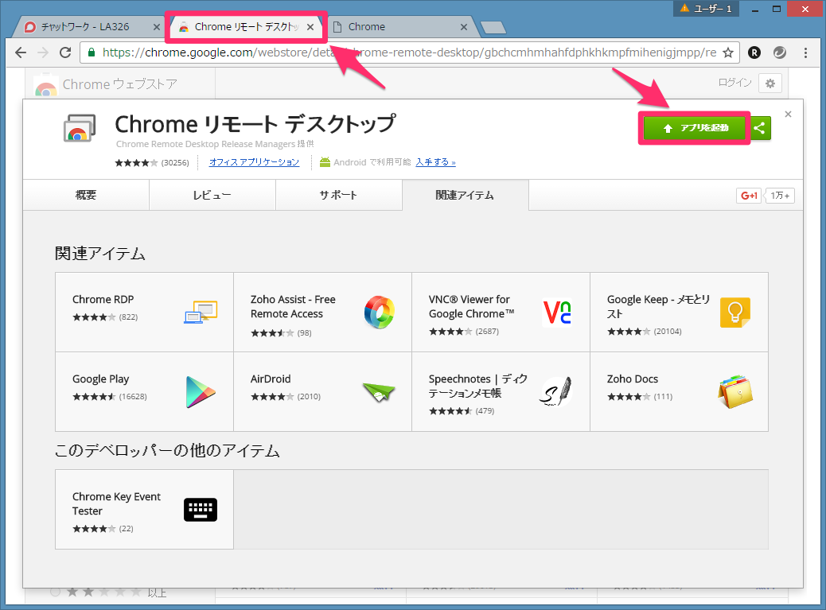
5.「Chrome リモートデスクトップ」のタブに戻り、「アプリを起動」ボタンをクリックします。

Slide 8
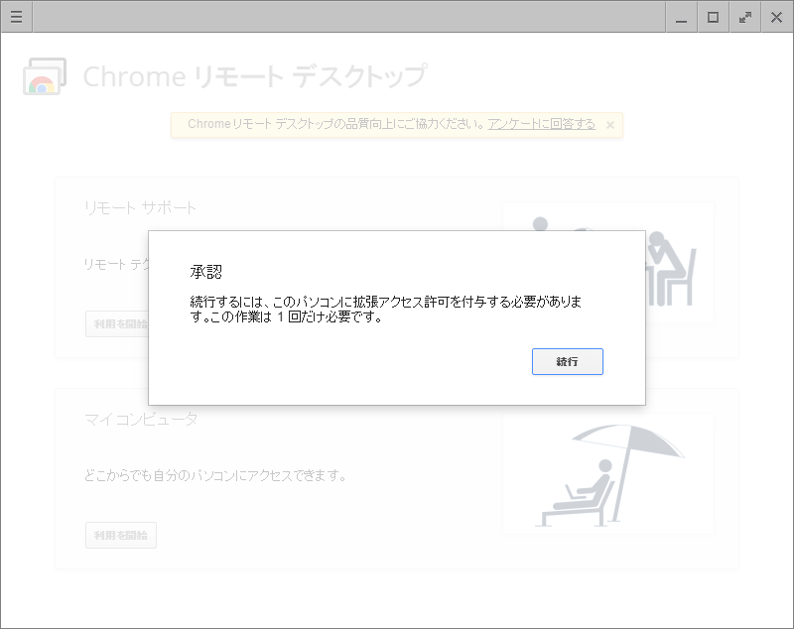
6.「承認」というポップアップが表示されたら、「続行」ボタンをクリックします。

Slide 9
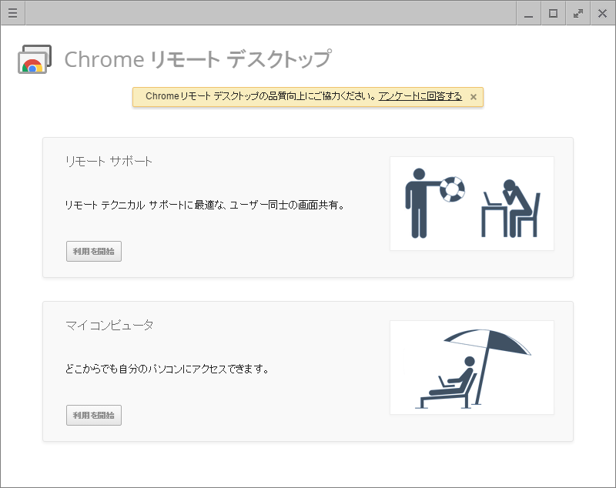
7.以下の画面が表示されます。 Googleにログインしていない状態ですと、「利用を開始」ボタンが押せない状態になっています。

Slide 10
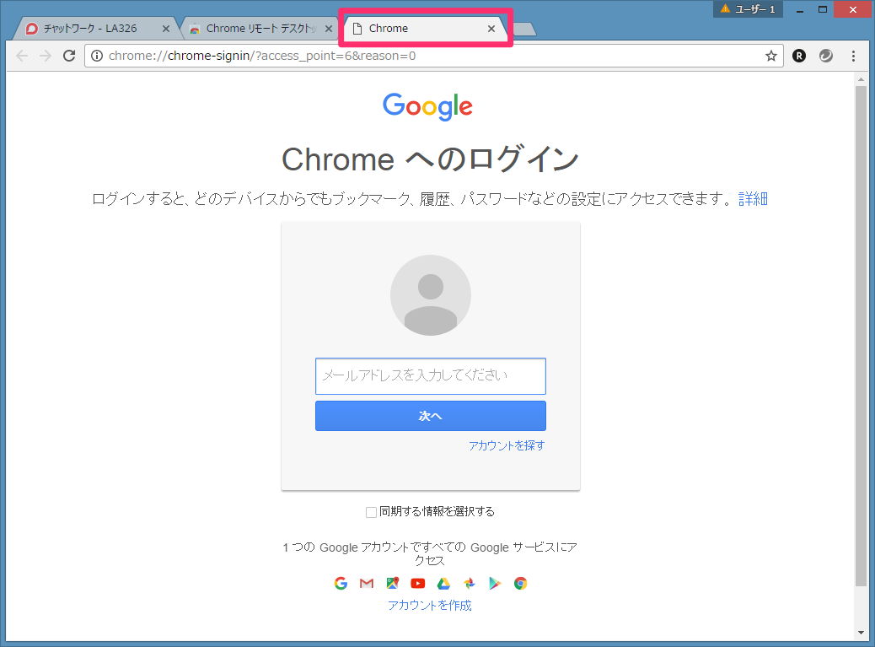
8.Googleにログインします。 Chrome リモートデスクトップのタブの横にChromeというタブが出ていると思いますので、そこをクリックしてください。

Slide 11
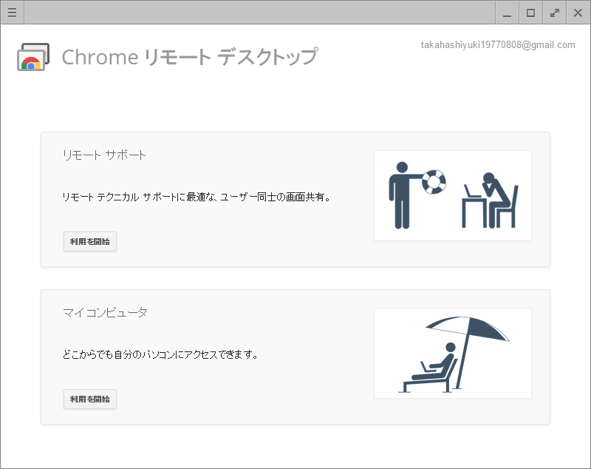
9.Googleにログインすると、以下の画面で利用を開始ボタンを押せるのでクリックします。

Slide 12
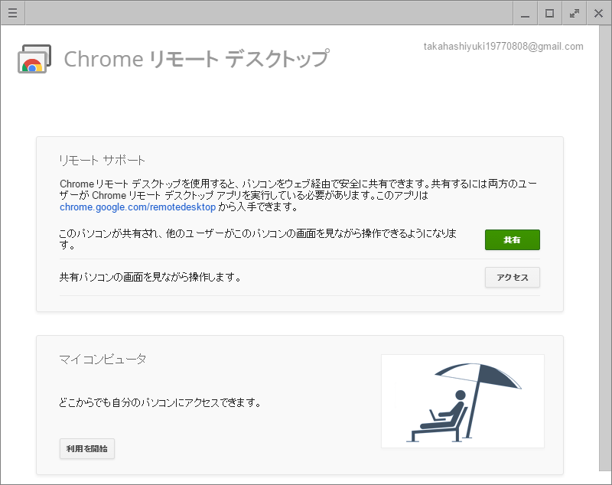
10.以下の画面に変わります。緑色の「共有」ボタンをクリックします。

Slide 13
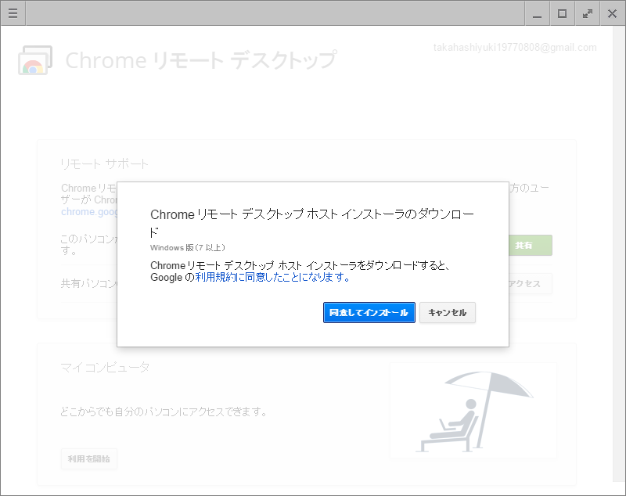
11.以下の画面で「同意してインストール」ボタンをクリックします。

Slide 14
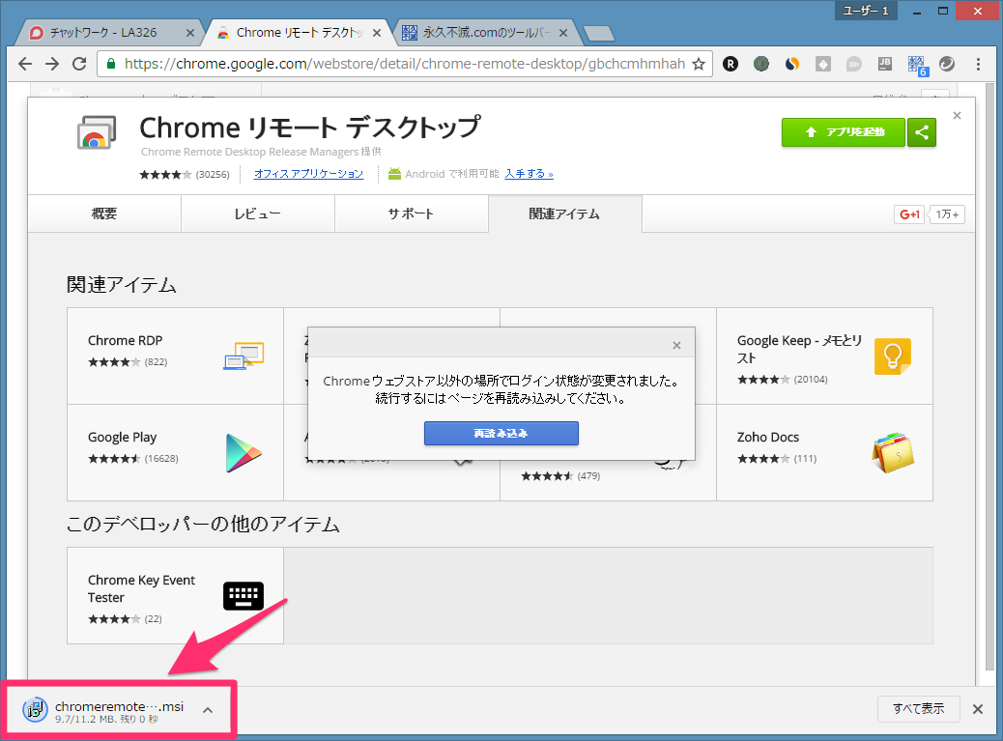
12.ブラウザの下のところにダウンロードファイルが現れますので、ダウンロードが完了したら、ダブルクリックをして実行します。

Slide 15
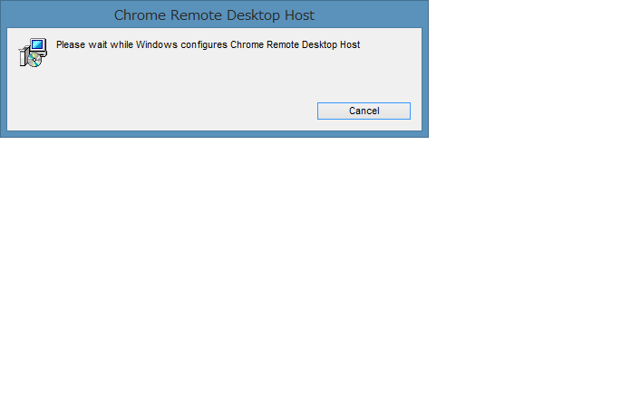
13.以下の画面が表示されインストールが開始します。しばらく待ちます。

Slide 16
ここまでで、インストールは終了です。 実際にリモートされる時に次ページ以降の操作をします。

Slide 17
14.インストールが完了した後、以下の画面で「共有」ボタンを押します。

Slide 18
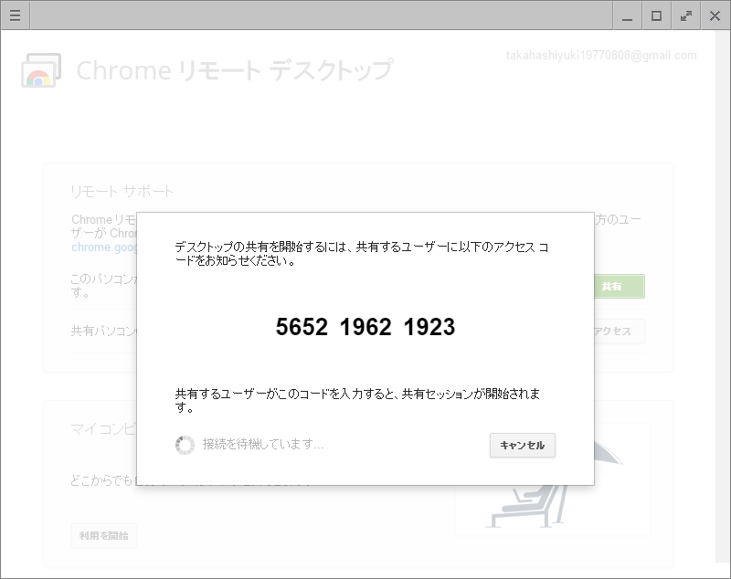
15.以下の様にコードが表示されます。 リモートを行うユーザーにこのコードを伝えると、リモートが開始されます。

Slide 19
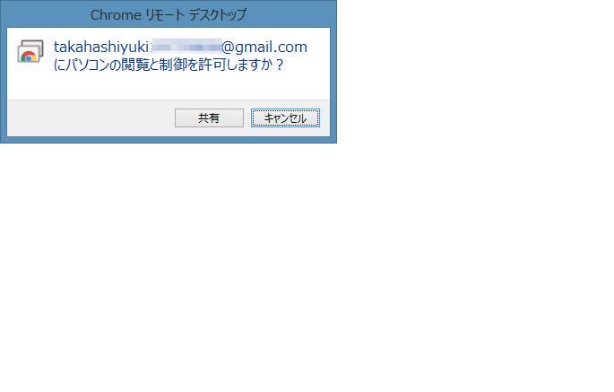
16.以下のポップアップが表示されたら、「共有」をクリックします。

Slide 20
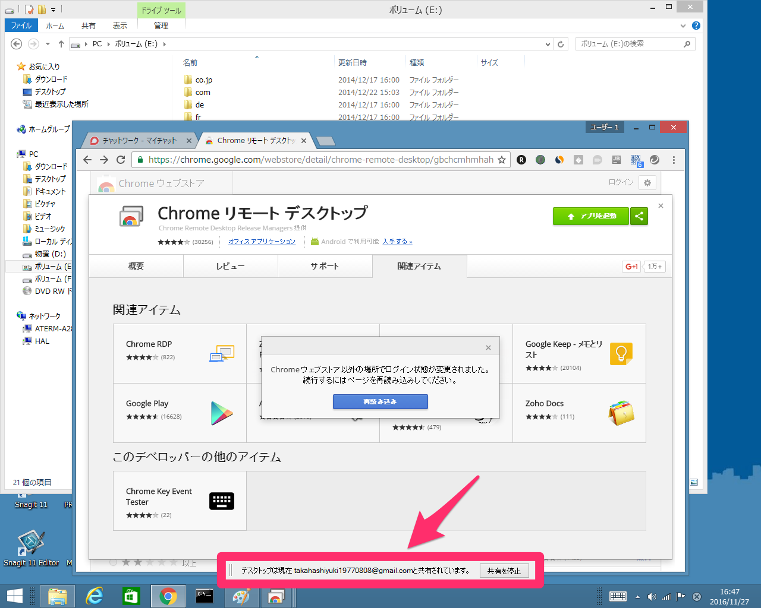
17.共有中は、画面の下の部分に赤囲みのアイコンが表示されます。

Slide 21
以上です。

